Slide 1
Töötuba: LIFE 2020 taotlusvoorule taotluse koostamine
Tanel Mätlik, projektijuht, Viimsi Vallavalitsus
Kai Klein, partneri koordinaator, Balti Keskkonnafoorum

Slide 2
Üldised näpunäited
Väga hea ülevaate mida ja kuhu sisestada annab LIFE juhendmaterjal (Application Guide)
Taotlusvormi võib täita otse või kopeerida tekstid mujalt
Samal ajal võivad eri inimesed taotlusvormidega tööd teha, AGA mitte samas sektsioonis
Varasematel aastatel on olnud süsteemi aeglasemaks muutumisi ka taotlustähtaja lähenedes (Eestis oli hea tea hilja õhtul/ öösel või varahommikul)
Eelarvet ei saa sisestada enne kui tegevused on sisestatud
Taotlusvormi eri osad on omavahel seotud ning see võimaldab deklaratsioonide ja osade vormide (automaatset) genereerimist
Kõik failid, mida lisada on soovitavalt pildifailid

Slide 3
Projekti loomine eProposal süsteemis
Peatükk 3.3.1 Juhendmaterjalis
Projekti pealkiri ja lühend (peab sisaldama sõna „LIFE“)
LIFE Programmi valdkond – Adaptation, Mitigation või Governance ja Information – ning seda valikut EI saa hiljem muuta
Sektor – tutvuda iga konkreetse valdkonna eesmärkidega ning valida saab vaid ühe
Projekti algus ja lõpp
Taotluse keel – ka eesti keelne taotlus on põhimõtteliselt võimalik aga soovitav on esitada siiski inglise keeles (hindamisel võivad tekkida muidu tõlke probleemid)
Juurdepääs riiklikule kontaktasutusele – jah/ ei
Riigid, kus tegevusi rakendatakse
Tegemist siis lõpuks vormiga A1 – Projekti üldinfo
Alguses võib väljad täita ka lihtsalt mingite tähemärkidega, et saaks edasi liikuda
Notes:
Oluline on lugeda LIFE 2020 Climate Action Application Guide. Valdkonna valikul on oluline peatükk 2 – LIFE Climate Action, kus on valdkonnad ja nende konkreetse aasta prioriteedid lahti kirjutatud. Siit saab ka seoseid EL poliitikatega

Slide 4
Administratiivsed vormid
Peataotleja (Coordinating beneficiary A2-A3)
Kaastaotlejad (Associated beneficiary A4-A5)
Juriidilised andmed ja kontaktinfo, PIC number (ei ole kohustuslik)
Lühike kirjeldus – seotud esitatava taotluse tegevustega
Kui eelarve täidetud, võimalik luua peataotleja deklaratsioon
Välja trükkida, allkirjastada, skännida ja üles laadida (jälgida suurust (max 10MB) ja sobilikku vormi – sobib pildiformaat)

Slide 5
Kaasrahastajad ja sarnased taotlused
Kui projektil on kaasrahastaja siis siin tuleb see märkida ning nende deklaratsioon üles laadida (A6)
Kaasrahastaja panus ei pea olema veel kindel, kuid eelarves on see vaja märkida
Küsitakse ka varasemate ja sarnaste taotluste kohta (A7)
Ka mõni taotlejatest on varasemalt LIFE rahastust kasutanud – projekt, number, rahastuse summa, peataotleja
Kas tegevustega otseselt seotud taotlusi on esitatud teistele rahastajatele ning kui jah siis kellele ja milline oli tulemus
Kui on tegevusi, mida võiks rahastada ka teised EL programmid siis seletada, miks just valiti LIFE
Kas sama taotlus on varasemalt juba esitatud

Slide 6
B1 - Summary Description
LÜHIDALT VÄLJA TUUA:
Project objectives:
projekti eesmärgid ja mis probleeme nad lahendavad
Actions and means involved:
Loetleda kõik projekti tegevused
Quantified expected results and impacts:
peamised tulemused arvuliselt, sh nii projekti lõpuks kui 5 aasta pärast projekti lõppu
EU policy priorities:
märkida, kas projekt panustab mõne EL poliitika elluviimisesse (jah/ei) ja kui jah, siis mis poliitikasse ja kuidas
Biodiversity:
Märkida, kas projektil on seotud loodusliku mitmekesisuse saavutamisega (jah/ei) ja kui jah, siis mis tegevused sellesse panustavad ja kuidas

Slide 7
B2 - General Character of the Project
Climate problem targeted and, if applicable, other environmental benefits”:
millist kliimaprobleemi lahendama hakkad ja kus; kontekstina EL ja Eesti üleriiklikud väljakutsed
viited uuringutele-raportitele
lühidalt, kuidas projekt neid väljakutseid vastu võtab
Project's best practice, demonstration or pilot character”:
selgitada ära, kas projekti raames jagatakse parimaid praktikaid või testitase-piloteeritakse uut meetodit, tehnoloogiat vms
Nt LIFE UrbanStorm rajab Viimsisse looduspõhiseid säästlikke sademevee süsteeme, vt https://urbanstorm.viimsivald.ee/naidisalad/

Slide 8
B3 - EU Added value and socio-economic effects
Contribution to climate objectives:
tuua kokkuvõtlikult välja projekti eesmärgid ja mis on põhitegevused, mis panustavad eesmärkide saavutamisse
Contribution to EU policy priorities, policy areas and work areas:
tuua välja EL ja siseriiklikud või võtmestrateegiad ja muud dokumendid-õigusaktid, millesse project panustab
Replicability and transferability:
miks tulemuste mitmekordistamine ja ülekandmine on vajalik antud teemal ning kuidas see toimub (lühikirjeldus vastava tegevuse osast)

Slide 9
B3 - EU Added value and socio-economic effects (2)
Quality of multipurpose, synergies, integration as well as transnational, green procurement, ecolabel and uptake:
kas projekt panustab mitmesse eesmärki (nt keskkonnakaitse-alane, kliimamuutustega kohanemine ja tegevusvõime tõstmine
Kas projektil on rahvusvaheline mõõde ja kuidas see toimub
Kas järgitakse roheliste riigihangete põhimõtteid ja mida see täpsemalt tähendab
Socio-economic effects of the project:
millist sotsiaal-majanduslikku mõju projekt annab sihtpiirkonnale, nt elukeskkonna ja –kvaliteedi, transpordi vms sektoris, sõltuvalt projekti teemast (kooskõlas tegevuse D1 kirjeldusega) ja mis tegevused lisaks D1-le veel panustavad ja kuidas
peavad olema kooskõlas projekti võtme indikaatorite tabelis toodutega

Slide 10
B4 - Stakeholders and Target Audiences
Sidusrühmad (stakeholders):
tuua nimeliselt välja, sh nii üleriiklikul (nt ministeeriumid ja nende allasutused) kui kohalikul tasandil (nt KOV-d vm sõltuvalt projekti iseloomust)
kas ja kuidas nad osalevad projektis
Sihtgrupid (target groups):
tuua nimeliselt välja
mis tegevustes vahetult osalevad ja kuidas
mis infolevitamise meetodeid kasutatakse nende osas
mis kasu nad saavad osalemisest
kus relevantne, ka sihtgrupi suurus (nt sihtala elanikkonna suurus vms)

Slide 11
B5 - EXPECTED CONSTRAINTS AND RISKS
ükshaaval välja tuua
iga riski puhul tuua välja:
riski lühikirjeldus ja mis tegevuses see võib ilmneda
selle maandamise viis(id)
näited UrbanStorm projektist:
sihtgruppide madal teadlikkus projekti tegevustes-tulemustest
tulemuste mitmekordistamise väike maht jms

Slide 12
B6 - Continuation / Valorisation
Which actions will have to be carried out or continued after the end of the project?
mis tegevused jätkuvad pärast projekti lõppu, kuidas ja kelle poolt viiakse ellu;
kooskõlas tegevuse F2 kirjelduses tooduga
How will this be achieved? What resources will be necessary to carry out these actions?
mis ressurssi (nt personal, eelarvevahendid jm) kasutatakse tegevuste elluviimiseks

Slide 13
B6 - Continuation / Valorisation (2)
To what extent will the results and lessons of the project be actively disseminated, transferred and/or replicated after the end of the project to those persons and / or organisations that could best make use of them? (Please identify these persons / organisations)
milliste tegevuste mis tulemusi (deliverables) levitatakse pärast projekti lõppu ja kuidas
How will the long-term sustainability of the project's concrete actions be assured?
mis on nö. kriteeriumid, mida kasutatakse projekti juhtimise ja tegevuste elluviimisel, mis tagavad jätkusuutlikkuse (nt piisava ressursiga partnerite valik, pädevad eksperdid jms)

Slide 14
Projekti tegevused
Peatükk 3.3.3 Juhendmaterjalis
Võimalik 6 tüüpi tegevused:
A – ettevalmistavad (vajadusel)
B – Maa ost/ kompenseerimine ja/ või kasutusõiguse tasud (vajadusel)
C – Rakendustegevused (kohustuslik)
D – Projekti mõjude seire (kohustuslik)
E – Tulemuste levitamine ja kommunikatsioon (kohustuslik)
F – Projekti juhtimine (kohustuslik)

Slide 15
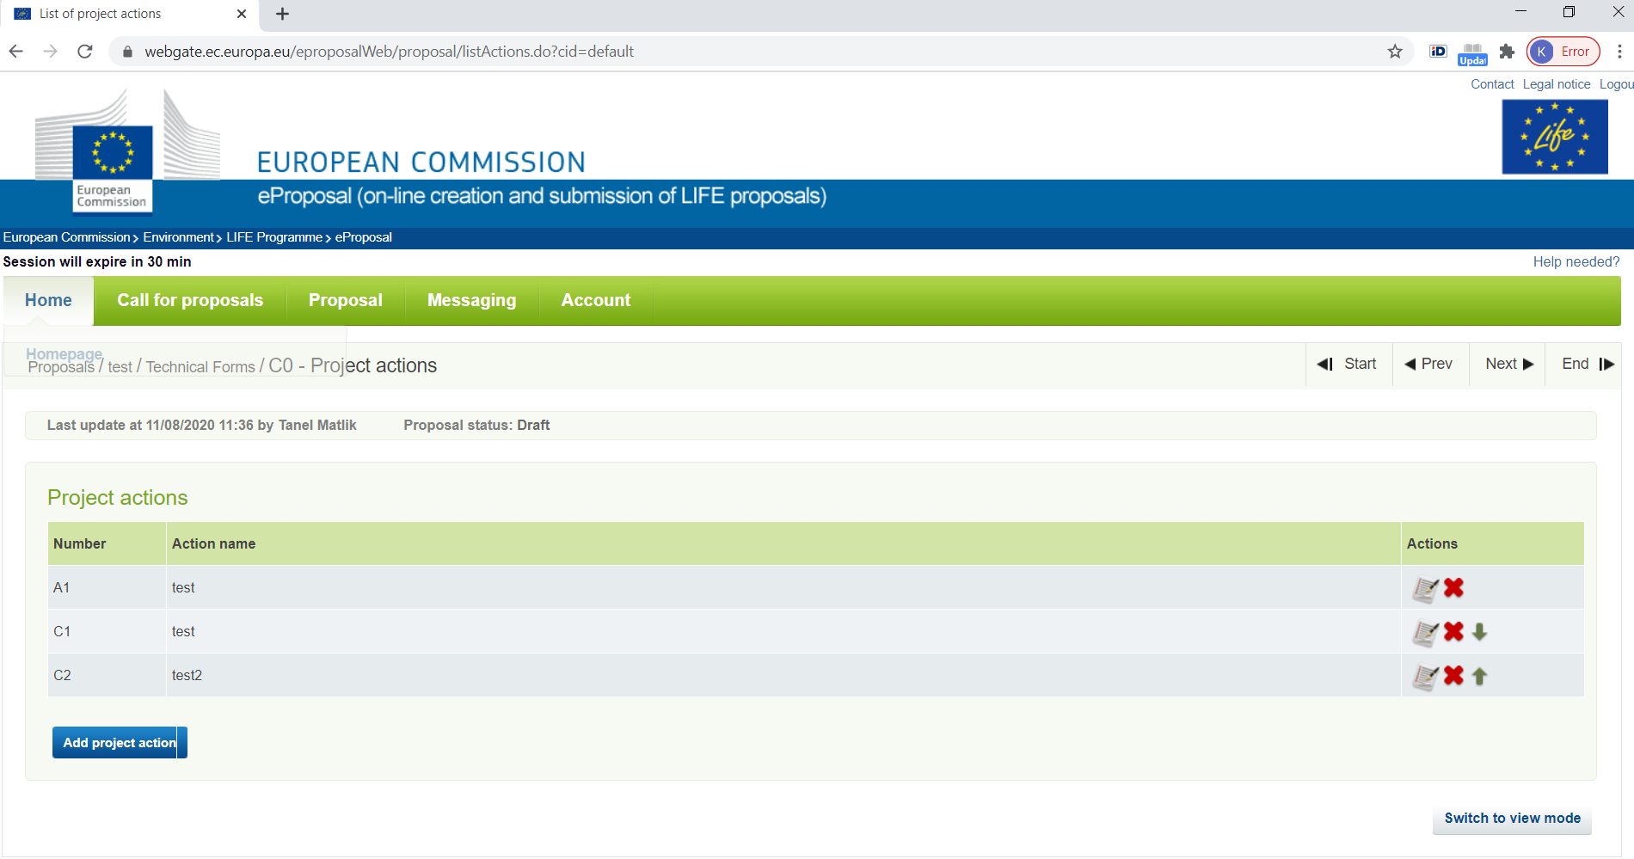

Slide 16
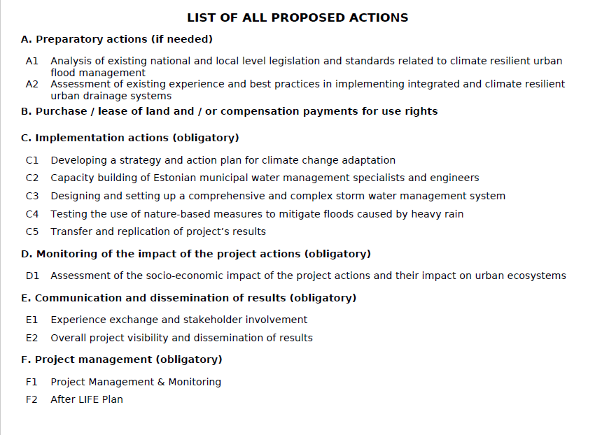

Slide 17
Tegevuste info
Nimetus
Kestus
Peamine vastutaja (tööpaketi juht)
Kui mitu kasusaajat hõlmatud siis vastutuse jaotus – enamasti on tööpaketiga mitu kasusaajat hõlmatud ja siis on vaja siin anda lühike kirjeldus rollidest

Slide 18
Tegevuse kirjeldus
7000 tähemärki, et kirjeldada kogu tegevus – mida, kuidas, kus, millal ja miks tehakse
See tähendab, et väga hästi peab olema kogu tegevus läbi mõeldud ja liigendatud, et mahtuda etteantud piiridesse ning et lugemine oleks sujuv
Olulised selgitavad joonised, lisatekstid saab lisada pildifailina
Peavad olema seotud konkreetselt selle tegevusega
Nt projektialade kaardid, eskiisid jne
Kopeerimine Wordist on võimalik, aga osa vormingut võib kaduma minna (Taotluse juhend soovitab ilma vorminguta kopeerimist)

Slide 19
Tegevuse maksumus
Kui eelarve on sisestatud ilmub iga tegevuse juurde selle summaarne maksumus
Tegevuse juures on vaja lahti kirjutada peamised kuluartiklid ja nende eelarvestamise põhimõtted
Staff costs CB 1000 EUR (5 days x EUR)
Travel costs
Subcontracts (external assistance)
Other costs
Etc
2000 tähemärki siis pigem vaja välja mõelda loogiline lühendamise süsteem (eriti kui olulisi kulusid on palju)

Slide 20
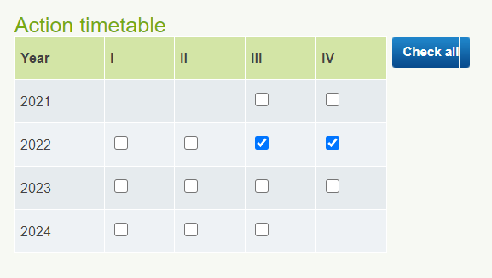
Tegevuse kestus
Linnukesega kvartalite kaupa
Genereeritakse automaatselt projekti ajagraafik
Detailsem ajagraafik võiks endal muus vormis olemas olla

Slide 21
Tegevuse tulemused
Deliverable – konkreetne „käega katsutav“ projekti tulemus
Oluline on läbi mõelda, mis on konkreetse tegevuse tulem
Igal tegevusel ei pea olema „deliverable“
Neid tulemeid hakatakse projekti rakendamise käigus täpselt jälgima ja kontrollima
Juhendmaterjalist vaadata, sest mõned tulemid on kohustuslikud
Koduleht
After-LIFE plaan
jne

Slide 22
Tegevuse verstapostid
Milestone – on tegevuse verstapost, mis ajaks mingi tegevus on jõudnud olulisse vahepunkti
Need ei pea olema konkreetsed tulemid aga võivad olla nendega seotud
Nt kohustuslik verstpost on 6 kuud pärast projekti algust kodulehe sisse seadmine/ uuendamine
Ka verstaposte hakatakse hiljem rakendamise käigus jälgima
Igal tegevusel ei pea olema verstposte

Slide 23
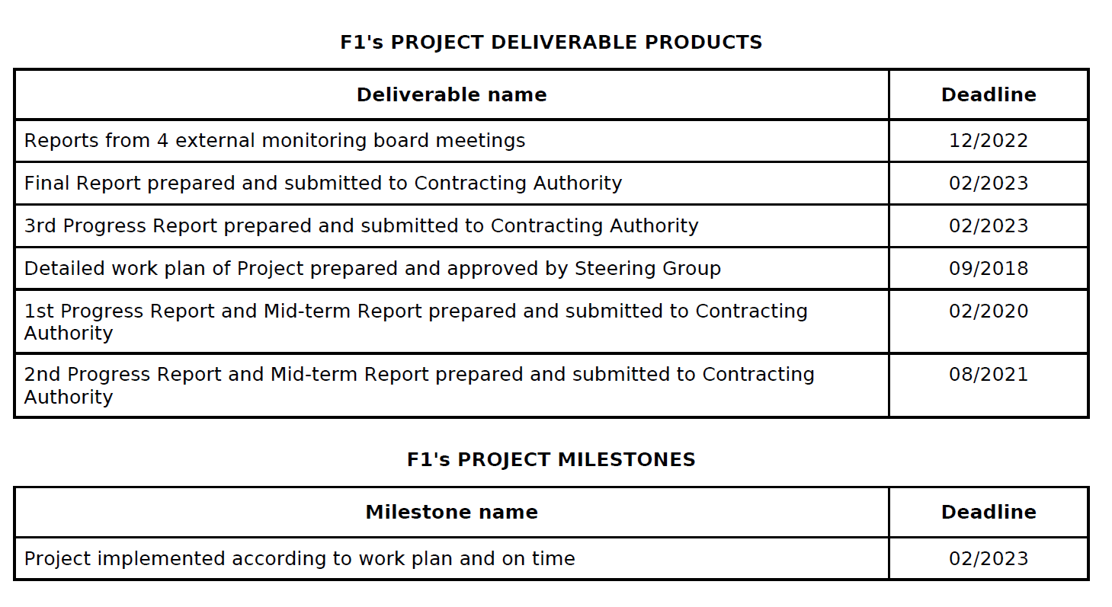

Slide 24
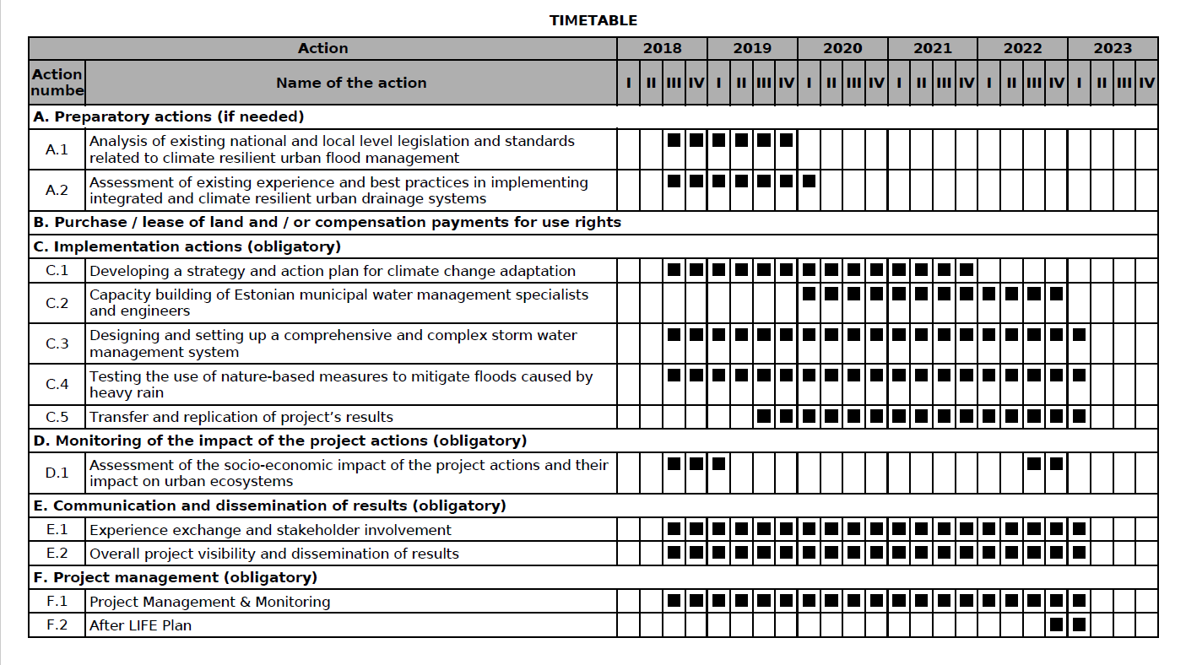

Slide 25
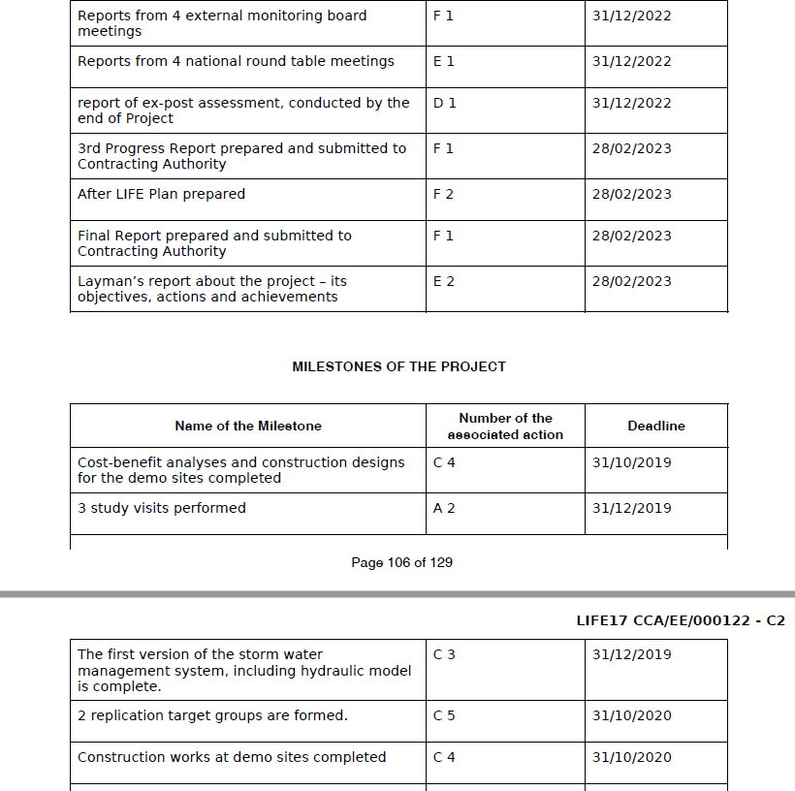
Tulemid ja verstapostid
Süsteem genereerib sisestatud andmete põhjal lõppfaili ise koondi tulemitest ja verstapostidest – vorm C2

Slide 26
Aruandluse ajakava
Taotlusvormis on vaja sisestada eeldatavad aruanded EASMEle
Sõltuvad projekti pikkusest ja rahastuse summast
„Progress report“ – on lühem ja ilma põhjaliku finantsosata
„Mid-term report“ – on põhjalikum ning koos finantsaruandega ning sellega kaasneb väljamaksetaotlus
„Final report“ – on projekti lõpparuanne, mis esitatakse hiljemalt 3 kuud pärast projekt lõppu
Moodustab vormi C2 ühe osa

Slide 27
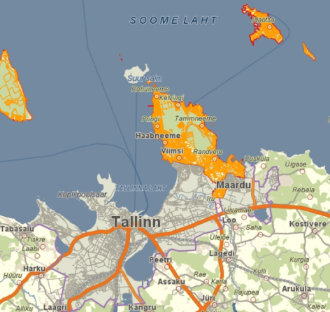
Lõpetuseks, lühidalt UrbanStorm projektist:
Projekti piirkond: Tallinn ja Viimsi
Eelarve: 1 957 843 EUR
Rahastus: LIFE+ programm 60%; Keskkonnainvesteeringute Keskus
Kestus: 01/09/18 - 28/02/23
Partnerid:
Viimsi VV (juhtpartner)
Balti Keskkonnafoorum
Eesti Maaülikool
Tallinna Keskkonna- ja Kommunaalamet

Slide 28
Eesmärk
Tõsta Eesti omavalitsuste suutlikkust kliimamuutustega kohanemisel, eriti paduvihmadest tingitud üleujutuste leevendamisel
Lisaks SUDS lahenduste testimisele aitab LIFE Urban Storm kaasa nende laialdasemat kasutuselevõttu toetava keskkonna loomisele.

Slide 29
Oodatavad tulemused
Viimsi 4 näidisalal SUDS lahendusega vihmavett immutatud, piirkonnad muudetud kliimamuutustele vastupidavamaks
Sademeveest põhjustatud avariide väljakutsete vähenemine ja üleujutusjuhtumite vähenemine näidisaladega seotud valgaladel
Eesti kohalike omavalitsuste veemajandusspetsialistid on teadlikud SUDS lahendustest
Tallinna ja Viimsi elanike teadlikkuse kasv säästvatest sademevee lahendustest ja kliimamuutustega kohanemisest
Arendajate suurenenud valmisolek kasutada säästvaid sademevee lahendusi

Slide 30
Aitäh!
Tanel Mätlik, mobiil: +372 5102705, email: tanel.matlik@viimsivv.ee
Kai Klein, mobiil: …, email: …
Projekti koduleht: https://urbanstorm.viimsivald.ee/

